Slide 1
LESSON7 Studying Chinese
第七课：学中文（xué zhōng wén ）
夏千舒 XIA,Qianshu
March. 02th，2020

Slide 2
复习Review

Slide 3
fù xí
你上个星期复习第七课了吗？

Slide 4
说话 vo to talk
上个 the previous one
得 p （a structural particle）
复习 v to review
写 字 v to write n character
汉字 Chinese characters
慢 adj slow 快 adj quickly
一 笔（n pen）
教 v to teach
懂 v to understand
真 adv really
预习 v to preview
生词 n new words 语法 n Grammar
容易 adj easy 难 adj difficult
多 adj much many 少 adj less
一 纸（n paper）

Slide 5
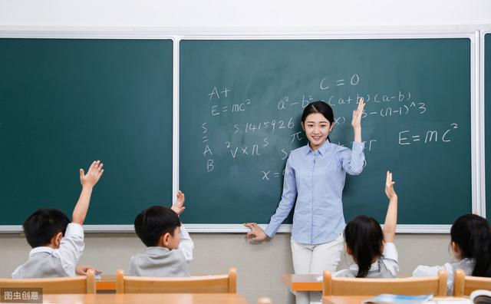
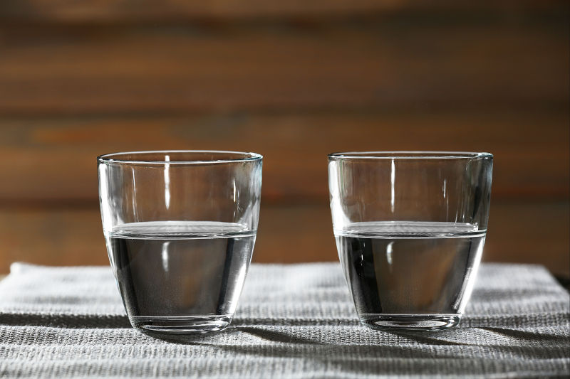
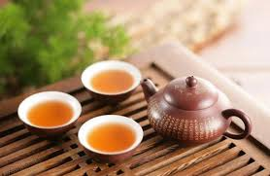
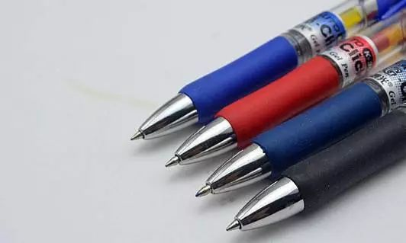

Slide 6
Descriptive Complements (I)：Verb＋得（de）＋complement
The particle 得 (de) can be used after a verb or an adjective. This lesson mainly deals with 得 (de) as it appears after a verb. What follows 得 (de) in the construction introduced in this lesson is called a descriptive complement, which can be an adjective, an adverb, or a verb phrase.
In this lesson, the words that function as descriptive complements are all adjectives. These complements serve as comments on the actions expressed by the verbs that precede 得 (de).
Tā xiě zì xiě de hěn hǎo
他写字写得很好。He writes characters well
[很好 (hěn hǎo, very well) is a comment on the action 写 (xiě， to write).]
睡得很早
睡觉（VO） 早
他睡觉 。

Slide 7
PRACTICE ：Verb＋得（de）＋complement
Nǐ shuō zhōng wén shuō dé zěn me yàng ？
你说中文说得怎么样
shuō zhōngwén
A : __________________？
B : __________________。
EXAMPLE：说中文(VO)／好 ➔
wǒ shuō zhōngwén shuō de hěn hǎo
我说中文说得很好
打球（VO）／好
写字（VO）／漂亮
说英文（VO）／快
考试（VO）／好
预习生词／语法（VO）／不错
唱歌（VO）／好
跳舞（VO）／好
准备考试（VO）／好
xiě zì ／ piāo liang
zhǔn bèi kǎo shì

Slide 8
GRAMMAR ：太…了（tài…le,too ） and 真（zhēn , really）
when 太（tài，too ）is used in an exclamatory sentence, 了 （le） usually appears at the end of the sentence.
EXAMPLE
有意思
汉字太有意思了！
汉字真有意思！

Slide 9
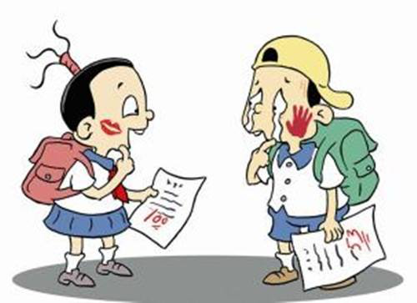
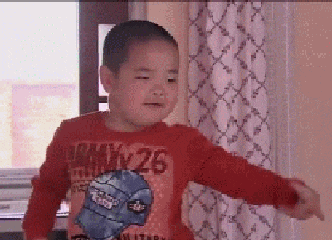
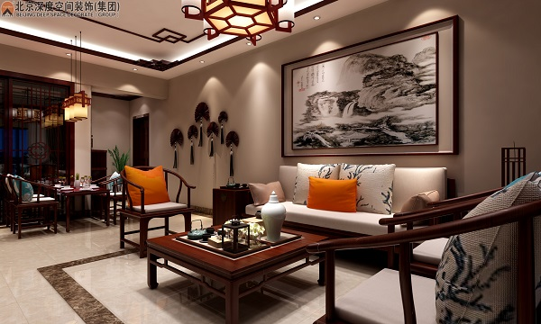
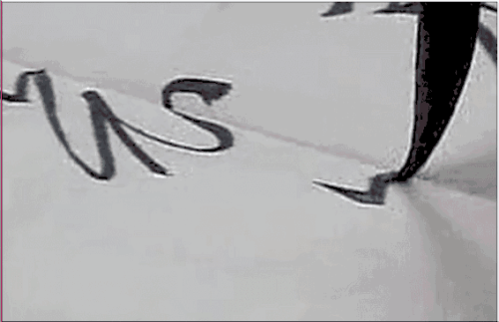
GRAMMAR ：太…了（tài…le,too ） and 真（zhēn , really）
跳舞／有意思
家／漂亮
考试／容易or难
学习中文／容易or难
写字／快or漂亮
说话／快or慢

Slide 10
GRAMMAR ：（有一点儿yǒuyìdiǎnr，a little bit）＋adjective
The phrase 有一点儿（yǒuyìdiǎnr） precedes adjectives or verbs. It often carries a negative tone. The 一 （yì）in the phrase is optional .
我觉得中文有(一)点儿难。
Wǒ juéde Zhōngwén yǒu(yì)diǎnr nán.
(I think Chinese is a little bit difficult.)
*我觉得中文有(一)点儿容易。
* Wǒ juéde Zhōngwén yǒu(yì)diǎnr róngyì.
*(I think Chinese is a little bit easy.)

Slide 11
GRAMMAR ：（有一点儿yǒuyìdiǎnr，a little bit）＋adjective
The phrase 有一点儿（yǒuyìdiǎnr） precedes adjectives or verbs. It often carries a negative tone. The 一 （yì）in the phrase is optional
难？容易？多
nǐ jué de dì qī kè de yǔfǎ zěn me yàng？
nǐ jué de dì qī kè de shēngcí zěn me yàng？
A：你觉得第七课的语法怎么样？
B： 。
A：你觉得第七课的生词怎么样？
B： 。
我觉得第七课的语法有一点儿难
nǐ jué de dì qī kè de kèwén zěn me yàng？
nǐ jué de zhè gè xīngqī de gōngkè zěn me yàng ？
A：你觉得第七课的课文怎么样？
B： 。
A：你觉得这个星期的功课怎么样？
B： 。

Slide 12
zhōngwén yǔfǎ
zhōng wén yǔ fǎ yǒu yì diǎnr nán 。
［有一点儿yǒuyìdiǎnr］
1.中文语法＊难
2.汉字＊容易
3.中文课＊早
4.老师说话＊快
5.你家＊漂亮
6.写汉字＊容易
7.我们的考试＊难
8.第七课的生词＊少
9.这个星期的功课＊少
中文语法有一点儿难。
hàn zì
zhōngwén kè
shuōhuà
xiě hànzì
kǎoshì
dì qī kè de shēngcí
gōngkè

Slide 13
GRAMMAR ：就（jìu）and 才（cái ）compared
The adverb 就（jìu）suggests the earliness or promptness of an action in the speaker’s judgment.
The adverb 才（cái）is the opposite. It suggests the tardiness or lateness of an action as perceived by speaker.
EXAMPLE:
xuéxiào xià wǔ sān diǎn kāi huì
➔
我下午两点就来了。
earliness
学校下午三点开会 ， 2：00pm
学校下午三点开会， 。
xuéxiào xià wǔ sān diǎn kāi huì
学校下午三点开会 ， 4：00pm ➔
我下午四点才来
lateness
学校下午三点开会， 。
when commenting on a past action，就 is always used with 了 but 才 is never used with 了

Slide 14
The adverb 就（jìu）suggests the earliness or promptness of an action in the speaker’s judgment.
The adverb 才（cái）is the opposite. It suggests the tardiness or lateness of an action as perceived by speaker.
mā mā píng cháng wǎn shàng liù diǎn huí jiā，
妈妈八点才回家
妈妈平常晚上六点回家，昨天晚上 8 : 00pm 。
我平常早上七点吃早饭，今天早上 6：30am 。
我平常早上七点去上课，昨天早上 8：30am 。
我平常晚上十点睡觉，昨天晚上 11：45pm 。
我平常晚上九点开始做功课，昨天晚上 7:00pm 。
我平常晚上八点开始学中文，昨天晚上 6:30pm .
late
wǒ píng cháng zǎo shàng qī diǎn chī zǎo fàn
early
我六点半就吃早饭了
wǒ píng cháng zǎo shàng qī diǎn qù shàng kè
我八点半才去上课
late
wǒ píng cháng wǎn shàng shí diǎn shuì jiào
我十一点三刻才睡觉
late
wǒ píng cháng wǎn shàng jiǔ diǎn kāi shǐ zuò gōng kè
early
我七点就开始做功课了。
wǒ píng cháng wǎn shàng bā diǎn kāi shǐ xué zhōng wén
我六点半就开始学中文了。
early

Slide 15
［王朋跟李友说话］
李友你上个星期考试考得怎么样？
因为你帮我复习，所以考得不错。但是我写中国字写得太慢了！
是吗？以后我跟你一起练习写字，好不好？
那太好了！我们现在就写，怎么样？
哪里(nǎli), which literally means “where,” is ^{a polite reply} to a compliment. In recent times, however,哪里(nǎli) has become somewhat old-fashioned. Many people will respond to a compliment by saying 是吗 (shì ma, is that so). Some young people in urban areas will also acknowledge a compliment by saying 谢谢 (xièxie, thanks) instead.
好，给我一枝笔、一张纸。写什么字？
你教我怎么写“懂”字吧。
好吧。
你写字写得真好，真快。
哪里，哪里。你明天有中文课吗？我帮你预习。

Slide 16
明天我们学第七课。第七课的语法很容易，我都懂，可是生词太多，汉字也有一点儿难。
没问题，我帮你。

Slide 17
DIALOGUEII

Slide 18
A：你平常几点睡觉？
B： 。
A：你平常什么时候去学校？
B： 。
píng cháng
平常
A：你平常几点起床？
B： 。
A：你平常什么时候学中文？
B： 。
adv usually

Slide 19
zhè me
这么
你平常来得很早，今天怎么这么晚？
pr so this（late，etc）

Slide 20
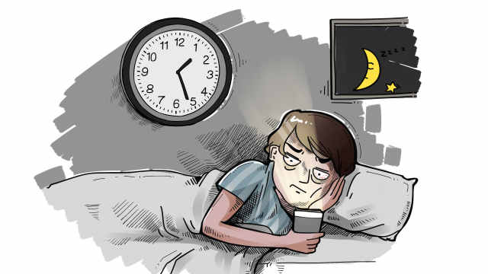
zǎo
wǎn
早
晚
adj early
adj late

Slide 21
早上
晚上
t morning
t evening

Slide 22
A：你平常功课多／难吗？
B： 。
gōng kè
功课
A：你上个星期功课多吗？
B： 。
n homework schoolwork
A：你喜欢做功课吗？
B： 。

Slide 23
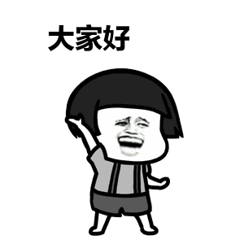
dà jiā
夏千舒
中国人
大家好，我叫 ，我是 , 我今年 , 我平常喜欢 。
大家
27岁
听音乐
pr everybody

Slide 24
kāi shǐ
shàng kè
开始
上课
v／n to begin；to start
vo to go to a class；to start a class
我们开始上课！

Slide 25
niàn
kè wén
念
课文
v to read aloud
n text of a lesson
lù yīn
听
录音
v listen
n sound recording

Slide 26
第七课你喜欢学（习）什么？
xué xí
学习
v to study；to learn
Grammar
Vocabulary
Chinese characters
Writing Chinese characters
Text

Slide 27
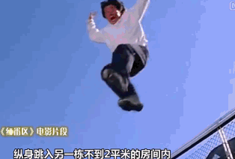
shuài
kù
帅
adj handsome
酷
adj cool
ChéngLóng hěn shuài ／ChéngLóng hěn kù 。
成龙很帅／成龙很酷。
https://play.kahoot.it/v2/?quizId=1785f256-7b7c-4594-b20c-fc484cdacda7

Slide 28
课文
生词
语法
录音
功课
考试
汉字
上课
一枝笔
一张纸
学校
照片
中文
英文
捷克文
学生

Slide 29
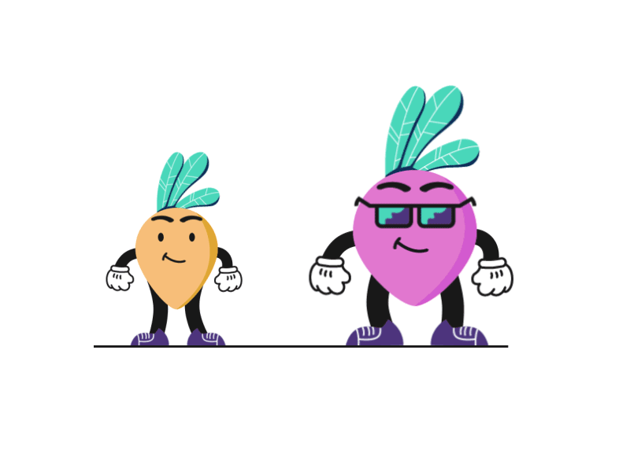
luó bo dūn
萝卜蹲（Carrot squat）
RULES：
Each student represents a kind of dish（LESSON12）
The first player start to say the game password:
“ 生词蹲(dūn)，生词蹲(dūn)，生词蹲(dūn)完（wán）语法蹲(dūn)”while squat and up. Then it is 语法’s turn to speak the game password and squat. Anyone fail to follow the password will be given out. The last winner gets the rewards.

Slide 30
Grammar：怎么（how；how come ）in Questions：
“怎么”is an interrogative pronoun. It is often used to ask about the manner of an action as in （1），and sometimes the reason or the cause of an action，as in （2）and （3）below.
请你教我怎么写“懂”这个字。
Qǐng nǐ jiāo wǒ zěn me xiě “ dǒng ” zhè ge zì 。
［Please teach me how to write the character “dong”］
2. 你怎么才来？
Nǐ zěn me cái lái ？
［How come you’ve just arrived?］
3. 你怎么没去看电影？
Nǐ zěn me méi qù kàn diàn yǐng ？
［Why didn’t you go to the movie？ ］

Slide 31
Practice：怎么
Using the words given，and practice how to ask your partner why he／she is not behaving as expected. It is quite unlike him /her
来学校 ＃ 早 vs 晚
睡觉 ＃早 vs 晚
做功课 ＃快 vs 慢
念课文 ＃ 快 vs 慢
考试 ＃ 好 vs 不好
写字 ＃ 漂亮 vs 难看
预习生词 ＃ 不错 vs 不好
起床 ＃早 vs 晚
你平常来学校来得很早，今天怎么这么晚？
➔

Slide 32
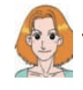
［李友跟白英爱说话］
lǐ yǒu gēn bái yīng ài shuō huà
Bái yīng ài ， nǐ píngcháng lái de hěn zǎo ， jīn tiān zěn me zhème wǎn ？
白英爱，你平常来得很早，今天怎么这么晚？
Wǒ zuó tiān yùxí zhōngwén ， zǎo shàng sì diǎn cái shuìjiào ， nǐ yě shuì de hěn wǎn ma ？
我昨天预习中文，早上四点才睡觉，你也睡得很晚吗？
Wǒ zuó tiān shí diǎn jiù shuì le.yīnwèi wángpéng bāng wǒ liànxí zhōngwén,suǒyǐ wǒ gōngkè zuò de hěn kuài
我昨天十点就睡了。因为王朋帮我练习中文，所以我功课做得很快。
Yǒu gè zhōngguó péngyou zhēn hǎo
有个中国朋友真好。

Slide 33
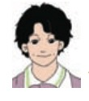
［上中文课］
shàng zhōng wén kè
Dàjiā zǎo ， xiànzài wǒmen kāishǐ shàng kè 。 dì qī kè nǐ men dōu yùxí le ma ？
大家早，现在我们开始上课。第七课你们都预习了吗？
Yùxí le
预习了。
Lǐyǒu ， qǐng nǐ niàn kèwén 。… niàn de hěn hǎo 。 Nǐ zuó tiān wǎn shàng tīng lùyīn le ba ？
李友，请你念课文。…念得很好。你昨天晚上听录音了吧？
Wǒ méi tīng
我没听。
Dànshì tā de péngyou zuó tiān wǎnshàng bāng tā xuéxí le
但是她的朋友昨天晚上帮她学习了。
Nǐ de péngyou shì zhōngguó rén ma ？
你的朋友是中国人吗？
Shì
是。
Tā shì yí gè nán de ， hěn shuài ， hěn kù ， jiào wáng péng 。
他是一个男的，很帅，很酷，叫王朋。

